Slide 1

COMPUTER
信息技术基础项目化教程
信息技术基础(Windows11+WPS Office）

Slide 2
单元2 WPS Office文字处理软件
任务2.1 排版学习资料《七律·长征》
目录
任务2.2 制定垃圾分类主题海报
CONTENTS
任务2.3 制作简约型表格个人简历
任务2.4 制作产品订购单
任务2.5 批量制作学生信息卡
任务2.6 制作感动中国人物事迹宣传册

Slide 3
教学目标
具备 能够运用 WPS Office 文字的高级功能，如文档模板、样式管理、自动编号等，提高
文档编辑效率的能力。
1
掌握插入图片、艺术字、图形方法
熟悉文本框、智能图形的编辑
2
知识
目标
能力
目标
采用演示法、讲授法、练习法、任务驱动法、项目化教学
教学
方法
素质目标
培养激发创新思维和创造力，能够在文档编辑中融入个人观点和创意。
3
4

Slide 4
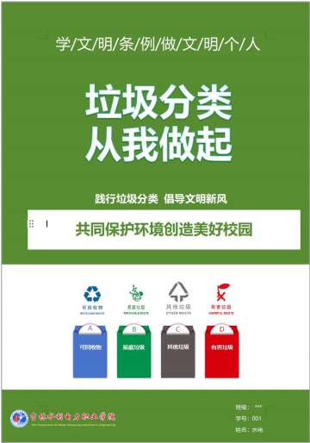
任务要求
制定垃圾分类主题海报
随着城市化进程的加快，垃圾产生量逐年增加，对环境造成了严重的影响，同时垃圾中
也有许多可回收利用的资源，如纸张、塑料、金属等。通过垃圾分类宣传，让每个人参与到
垃圾分类实践中，提高公众的环保意识。《垃圾分类》主题海报效果如图所示。

Slide 5
学习目标
任务2.2 制定垃圾分类主题海报
一
图形元素的插入与编辑
二
艺术字的创建与调整
三
图片的插入与管理
四
文本框的创建与应用
五
智能图形的插入与定制

Slide 6
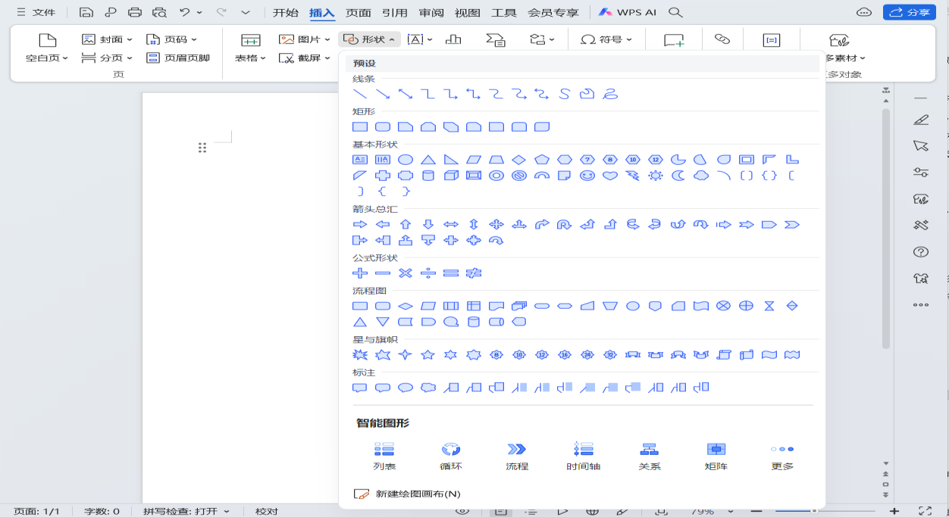
（一）图形元素的插入与编辑
1.插入图形
单击【插入】选项卡中的【形状】按钮，从下拉列表中选择所需的图形类别和具体形状，
如图所示。在文档中拖动鼠标绘制图形，可通过按住【Shift】键绘制正圆或正方形。

Slide 7
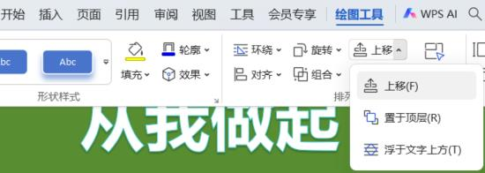
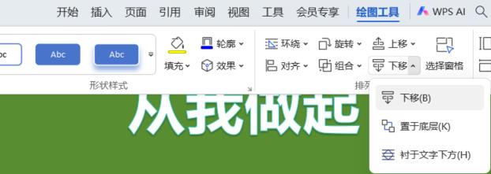
（一）图形元素的插入与编辑
2.设置图形格式
选中图形后，右击并选择【设置对象格式】，或直接在【绘图工具】选项卡中设置图形的填充、轮廓和效果，可以通过【编辑形状】按钮更改图形的形状或编辑其顶点，实现自定义图形设计。
3.图形排列与对齐
使用【绘图工具】中的【环绕】、【上移】、【下移】等按钮，调整图形的环绕方式和图层位置，如图 所示。利用【对齐】按钮，可以快速对齐多个图形，提升文档整体布局的美观性。

Slide 8
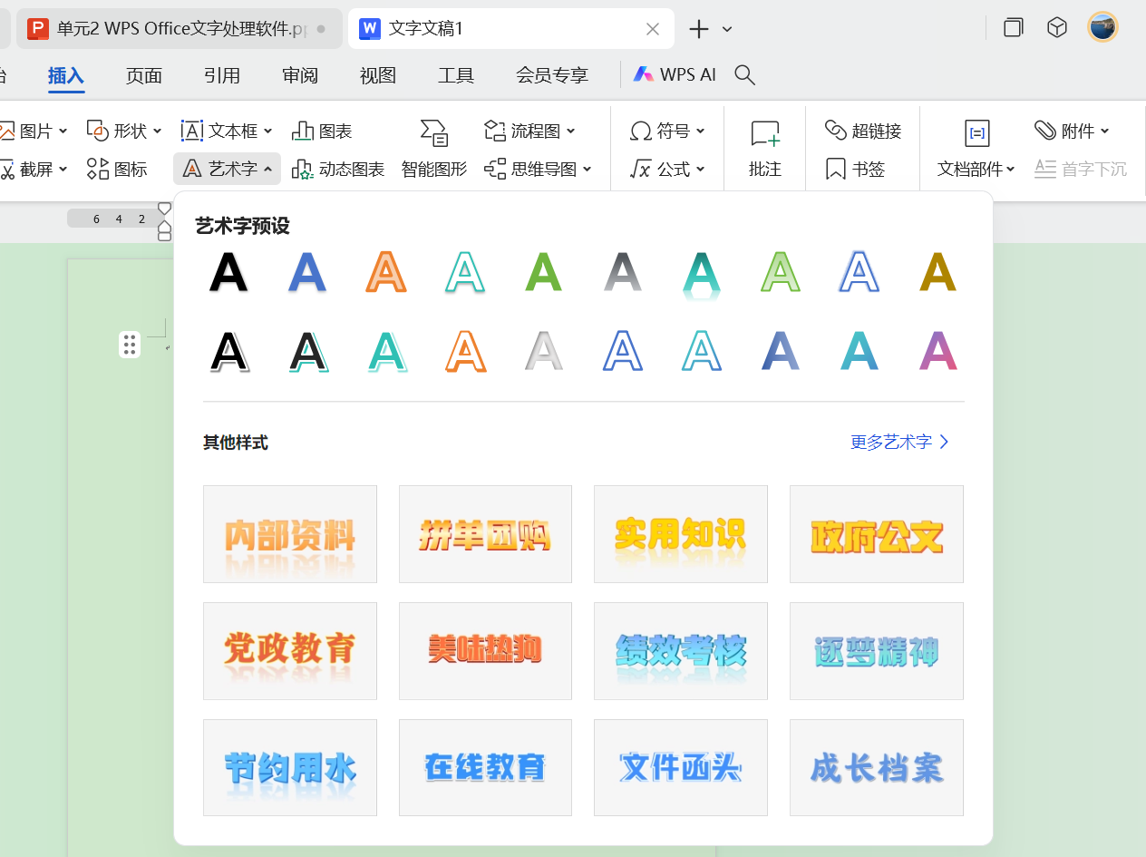
（二）艺术字的创建与调整
1. 插入艺术字
单击【插入】选项卡中的【艺术字】按钮，从预设样式中选择一种，然后输入所需文字。
2.编辑艺术字
选中艺术字后，通过【文本工具】选项卡中的功能按钮，调整艺术字的形状效果、文本效果等。例如，用户可以通过调整艺术字样式，使其更加独特和个性化。艺术字样式包括线条的粗细、颜色、阴影等。此外，还可以更改文本效果，如改变文字的颜色、大小、字体等。

Slide 9
（三）图片的插入与管理
1.插入图片
单击【插入】选项卡中的【图片】按钮，选择本地图片、来自扫描仪图片或手机图片或
在线图片进行插入。
2.编辑图片
选中图片后，通过【图片工具】选项卡中的功能按钮，进行裁剪、调整大小、设置环绕
方式等操作。

Slide 10
（四）文本框的创建与应用
文本框用于在文档中插入自定义文本区域，支持横排和竖排两种排版方式：
1.创建文本框
单击【插入】选项卡中的【文本框】按钮，选择横排或竖排文本框，然后在文档中绘制文本框。
2.编辑文本框
选中文本框后，通过【文本工具】选项卡中的功能按钮，设置文本框的格式、文字方向等

Slide 11
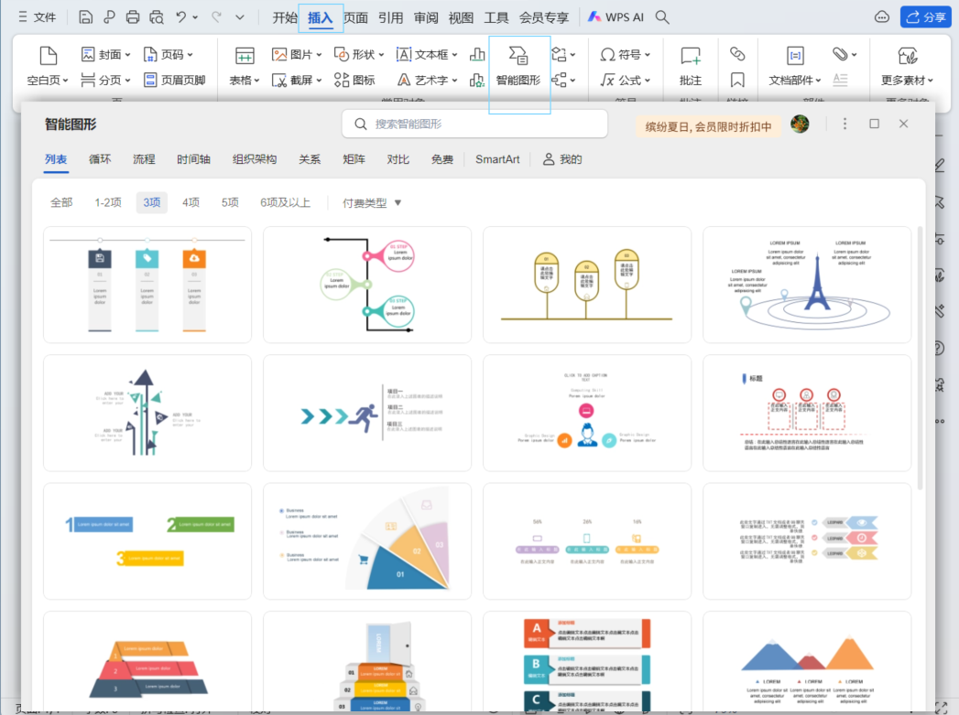
（五）智能图形的插入与定制
1.插入智能图形
单击【插入】选项卡中的【智能图形】按钮，选择所需的图形类别和样式，插入到文档中

Slide 12
（五）智能图形的插入与定制
2.编辑智能图形
选中智能图形，单击图形中的文字，输入新的文字内容。单击需要调整的智能图形右上
角的【智能图形处理】图标 后可以设置项目个数和更改颜色。若要修改某一智能图形的大小，单击该智能图形，在其四周出现的控制点处，当鼠标变成双向箭头时向内或向外拖拽即可完成智能图形大小的调整。
（1）文字内容编辑
（2）项目与颜色调整
（3）大小调整

Slide 13






课堂小结
页面背景
编辑
智能图形
编辑
文本框编辑
图形编辑
艺术字
编辑
图片编辑

Slide 14
COMPUTER
信息技术基础(Windows11+WPS Office）
THANKS

